Slide 1
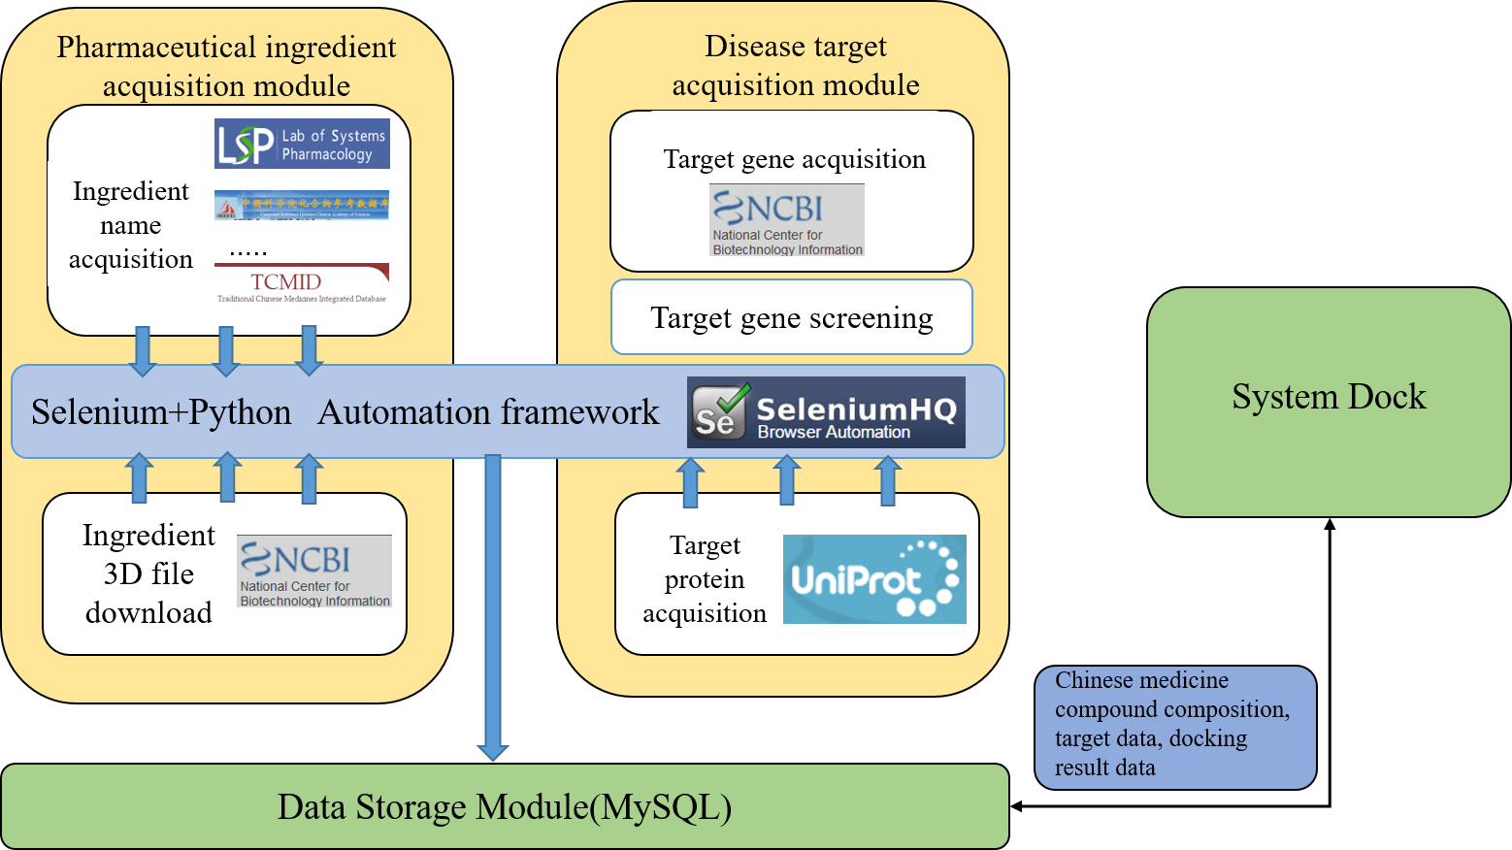
在线网络药理学分析平台

Slide 2



Slide 3
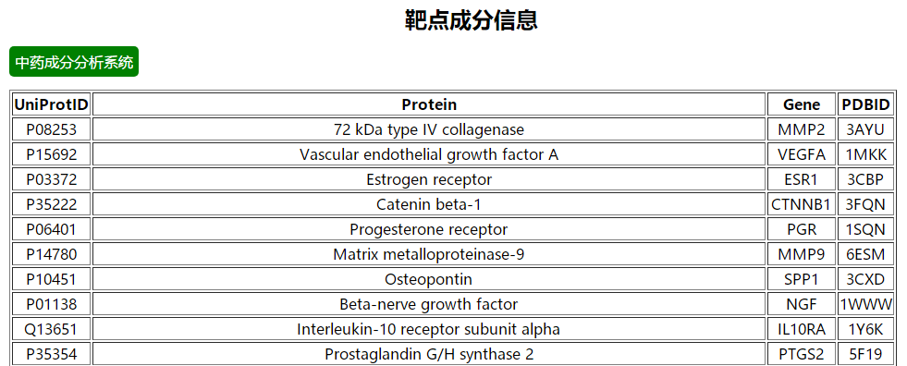

Slide 4

